Slide 1

Proyecto “Growing APP”
PRESENTACIÓN EA1 CAPSTONE

Slide 2
Proyecto “Growing APP”
Rodrigo Arce
Ingeniero de IoT/Scrum master
Encargado del desarrollo del entorno para Arduino. Gestion del proyecto.
INTEGRANTES DEL PROYECTO
Diego Farias
Product Owner/Desarrollador
Desarrollo de aplicativo apoyado del uso de IA. Levantamiento funcional del proyecto.

Slide 3
Proyecto “Growing APP”
DESCRIPCIÓN DEL PROYECTO
Problemática a Resolver
Descripción:
Los cultivos indoor enfrentan el desafío de mantener condiciones ambientales óptimas (temperatura, humedad, iluminación, riego, etc.) de forma constante y precisa. Los métodos tradicionales de monitoreo y ajuste son ineficientes y propensos a errores, lo que puede afectar la calidad y el rendimiento de los cultivos. La solución es implementar un sistema IoT que permita monitorear y controlar estos factores de manera automática y remota, mejorando la eficiencia y optimizando los recursos.
Propuesta de solución
Descripción
Proponemos una propuesta a la solución automatizando los procesos. Creando una APP para los usuarios en el cual puedan controlar ciertos parámetros, funcionalidades como prender y apagar luz .

Slide 4
Proyecto “Growing APP”
Objetivo General
Desarrollar un prototipo funcional de la aplicación para cuidado inteligente de cultivos.
Objetivos Específicos
Construir un ambiente utilizando Arduino y sensores, configurados correctamente para interactuar entre sí.
Almacenar información en la nube y tomarla para analizar sobre las acciones para el cultivo.
Implementación de inteligencia artificial para el análisis de información y determinar la acción a tomar.
Automatización de las acciones en el control del cultivo

Slide 5
Proyecto “Growing APP”
Alcances y limitaciones del proyecto
Recursos Disponibles
Equipo de trabajo:
2 integrantes con perfiles técnicos: desarrollo, inteligencia artificial y electrónica.
Disponibilidad: 10 semanas de trabajo divididas en 5 sprints de 2 semanas.
Tecnología:
Microcontroladores para sensores (ej. ESP32, Arduino).
Sensores de humedad, temperatura y luz.
Actuadores o herramientas (para riego, luz y ventilación).
Aplicación web/móvil.
Base de datos en la nube (ej. Firebase, PostgreSQL).
Inteligencia artificial Agrícola (reglas lógicas o red neuronal básica).
Limitaciones
Aplicación comercial lista para producción.
Escalado a múltiples parcelas o cultivos.
Integración con drones u otros sistemas complejos.

Slide 6
Proyecto “Growing APP”
Metodología SCRUM
Semana | Actividad Principal
1–2 | Instalación de sensores y pruebas iniciales de comunicación
3–4 | Implementación del backend y base de datos en la nube
5–6 | Desarrollo de aplicación para visualización y control
7–8 | Entrenamiento e integración del modelo de IA
9–10 | Integración de automatización y pruebas finales
Se implementará una gestión basada en la metodología SCRUM, la cual será administrada en la plataforma JIRA.
En el tiempo de 10 Semanas, se tendrán un total de 5 sprints divididos según entregables y objetivos definidos.

Slide 7
Proyecto “Growing APP”
Cronograma para el desarrollo del proyecto
Insertar cronograma realizado en JIRA

Slide 8
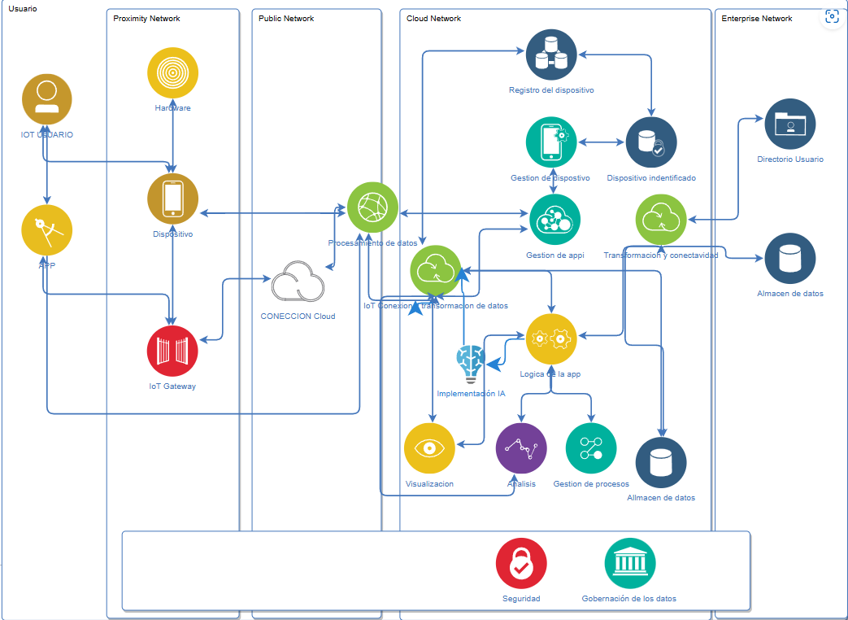
Proyecto “Growing APP”
Arquitectura del software

Slide 9
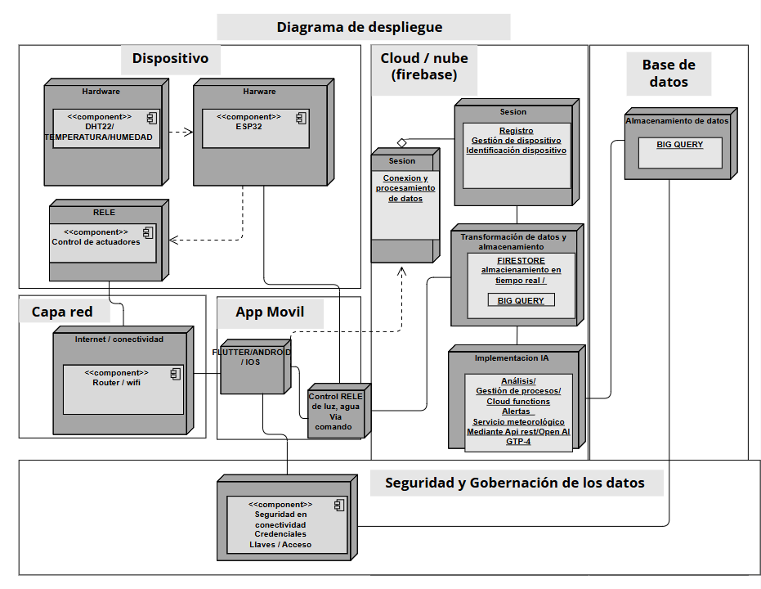
Proyecto “Growing APP”
Diagrama de despliegue

Slide 10
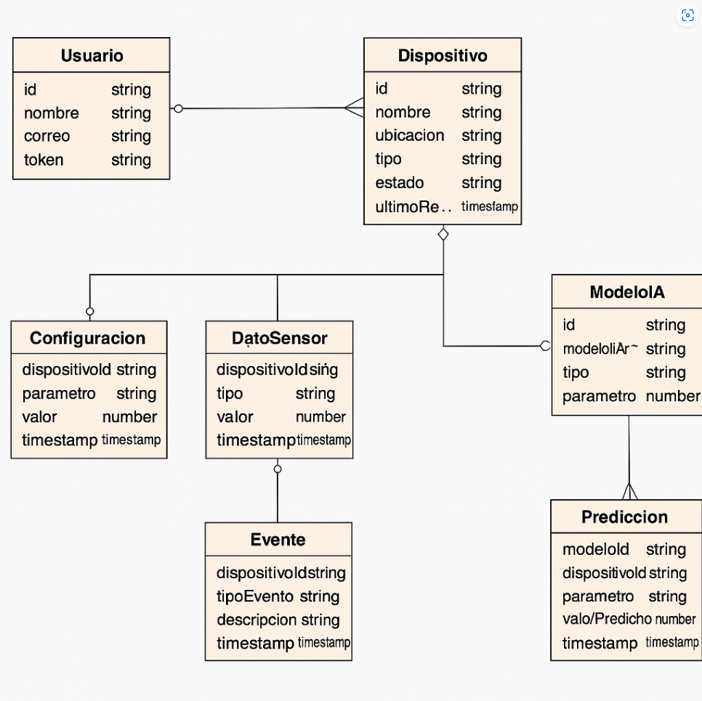
Proyecto “Growing APP”
Modelo de datos

Slide 11
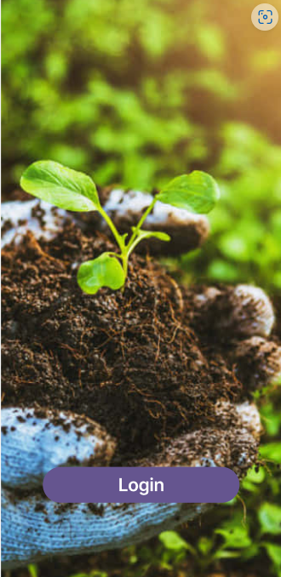
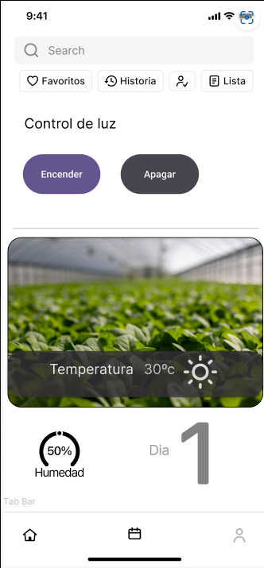
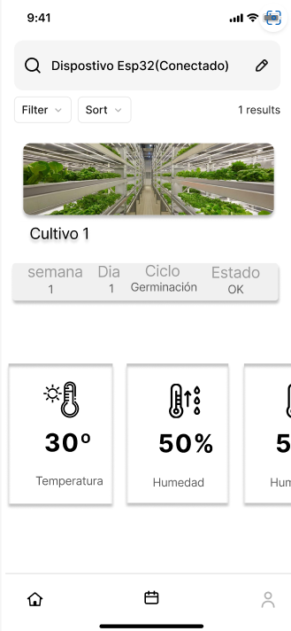
MOCKUP APP Móvil
Proyecto “Growing APP”

Slide 12
Proyecto “Growing APP”
Tecnologías utilizadas
1. Hardware y Sensores:
Placa base (como Arduino, ESP32 o ESP8266):
Sensores:
Temperatura y humedad: DHT22 o BME280.
Luz: Sensor de luz LDR o BH1750.
Aire: Sensor de calidad del aire (como MQ-135 o CCS811) o sensores de CO2
Fuente de alimentación:
2. Comunicación:
Wi-Fi/Bluetooth
3. Base de datos:
Base de datos SQL (MySQL, PostgreSQL):
Base de datos en la nube (Firebase)
3. Desarrollo de la App:
React Native
Flutter

